Slide 1


Slide 2






荣德基
荣德基
荣德基
习作：——即景
荣德基
荣德基
RJ 五年级上册

Slide 3
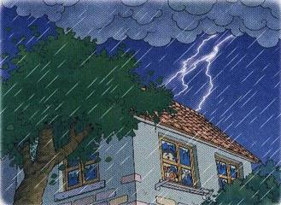
慢慢地，太阳被堆积起来的乌黑云片遮掩了，光线暗
淡下去。这一定是太阳公公粗心大意，不小心打翻了墨
汁瓶，所以天幕上染了一层黑色。顿时，天上划了一条
闪线，这该是闪电爷爷的“杰作”吧，它应该在学绘画。
过后，传来了“轰隆轰隆”震耳欲聋的雷声，雷公公连
续批评了闪电爷爷几下，之所以它大发雷霆，是因为闪电爷爷的作品不合格，不应该展示给人间。不过，雷公公的火气也太大了，那训斥声噼里啪啦的，比鞭炮声还更猛啊！不久，天庭好像接到了及时任务似的，着急地向人间泼水，拼命地泼个不停。“嘀嗒嘀嗒”、“咚咚”、“哗哗”……那雨时大时小，时粗时细，就像一个顽皮的小孩，总是捉弄人们，那雨声更是奇妙无比，各种各样的，一点也不单调。有时像海浪在翻滚不息，有时又像乐队在演奏浪漫的小曲，有时雨声就如小孩子的哭泣……雨水砸在地上溅起了无数像黄豆粒大小的水泡，路旁的野花在风雨中摇晃……

Slide 4
这段简短的话运用拟人的写法，围绕“雷雨”进行描写，介绍了天气的变化及雷雨的过程。

Slide 5
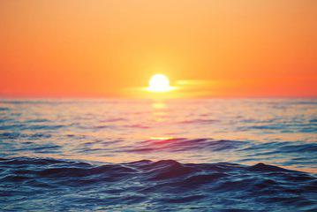
夕阳快落山了，太阳如同一个快乐儿童，
顶着红扑扑的脸蛋照映天和海，把天和海变
成一朱红的世界。太阳慢慢落下，到了海面
上，又平稳地停住，“夕阳无限好”人们不
敢眨眼生怕这美丽的景色就会瞬间不见了。太阳徘徊着水天相接地方，好像是眷恋着，不想离去。天空云彩也被染成红色，给大海蒙上一片迷人纱巾。太阳像一个跳水运动员悄然无声跳入水中，天边留下一抹姑娘羞红云霞。

Slide 6
这段简短的话运用拟人的写法，介绍了海上日落的过程。描写了日落时天空颜色的变化。

Slide 7
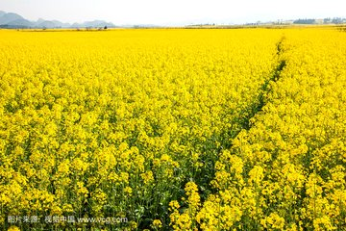
春天，正是油菜花开得最灿烂的时节，一簇簇
比赛似的往上窜。在阳光的映衬下，光彩耀眼。一
眼望去，好似一片金色的海洋，使人顿感心旷神怡。
我拿着画笔，用心地描绘着这道春天的亮色。画着
画着，我仿佛已置身于油菜花的乐园，一簇簇油菜花张开了笑脸，一道道金色的海浪般向我涌来，此起彼伏。我沉浸在花的海洋中，被它们优美的舞姿所吸引了。油菜花的周围已经来了不请自来的“客人”。身着黄、白两色礼服的蝴蝶来和油菜花“约会”来了。它们萦绕着油菜花翩翩起舞，欢快的舞姿令人陶醉！好一幅“留连戏蝶时时舞”的优美画面！我看得呆了。待小蝴蝶表演完毕，停落在油菜花上歇闲时，我飞快地拿起画笔，快速画下这难得一见的场面。

Slide 8
这段简短的话运用了拟人、比喻的修辞手法，抓住油菜花的主要特点进行介绍。蜜蜂和蝴蝶的到来使得静中有动，动静结合让人回味无穷。

Slide 9
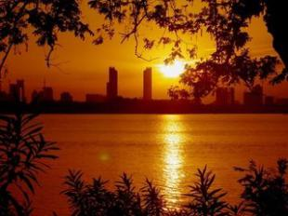
习作内容
阴晴圆缺，四季变化，气候的冷暖，刮风下雨，白天黑夜，日出日落，飞雪……各种自然现象交替循环，使我们的生活丰富多彩。朝霞喷薄而出，夕阳缓缓西沉；林中百鸟争鸣，园中鲜花怒放……大自然的变化让我们感受到世界的奇妙和美好。让我们把身边的一种自然现象或自然景观介绍给别人吧！

Slide 10
审题指导
说说本次习作对我们提出了哪些要求？
1. 观察一种自然现象或一处自然景观，重点观察景物的变化，写下观察所得。
2. 根据自己的观察对象，把题目补充完整。学习按照一定的顺序描写景物。
3. 对自己的习作进行检查，对不满意的地方进行修改。

Slide 11

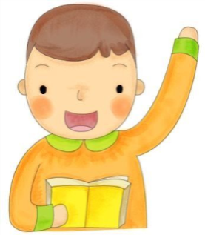
思路导航
要想让身边的美景介绍给别人，就要发现美的眼睛仔细去观察。
如何把身边的美景介绍给别人呢？
选材时注意抓住美景的特点，按一定的顺序去写，注意写出景物的动态变化。

Slide 12
范例一
这一次是在早晨。阳光照耀在水面，在树梢，一切都显得更加光明了。我们又把船在树下泊了片刻。
起初周围是静寂的。后来忽然起了一声鸟叫。我们把手一拍，便看见一只大鸟飞了起来。接着又看见第二只，第三只。我们继续拍掌，树上就变得热闹了，到处都是鸟声，到处都是鸟影。大的，小的，花的，黑的，有的站在树枝上叫，有的飞起来，有的在扑翅膀。

Slide 13
这段话主要描写了什么？是抓住景物的什么特点来写的？
这段话讲的是作者和朋友们第二天又一次经过“鸟的天堂”时所看到的景象。先说明又经过“鸟的天堂”的时间是早晨，“周围是静寂的”。然后由静而动，接着讲众鸟活动的情景。两个“到处”，讲鸟的数量多，满眼都是；“大的、小的、花的、黑的”，讲鸟的种类多，体形不一、

Slide 14
毛色各异；“有的……有的……有的……”讲出了鸟的动作千姿百态。最后讲“我”观看这壮观景象时的感受：“鸟的天堂”的热闹景象令人“目不暇接”，这美丽、奇妙的景色令“我”不忍离去。本段最后具体写一只机灵、可爱、富有生命活力的画眉鸟，反映了“我”的美好情趣和愉悦心情。

Slide 15
范例二
我们看时，那竹窗帘儿里果然有了月亮，款款地悄没声儿地溜进来，出现在窗前的穿衣镜上:原来月亮是长了腿的，爬着那竹帘格儿，先是一个白道儿，再是半圆，渐渐地爬得高了，穿衣镜上的圆便满盈了。我们都高兴起来，又都屏住气儿，生怕那是个尘影儿变的，会一口气吹跑了呢。月亮还在竹帘儿上爬，那满圆儿却慢慢儿又亏了，末了，便全没了踪迹，只留下一个空镜，一个失望。奶奶说:“它走了，它是匆匆的。你们快出去寻月吧。”

Slide 16
这段话主要描写了什么？是按照什么顺序来写的？
这段话主要描写了孩子们在穿衣镜中观察到的月亮。作者按照观察的顺序来写的。
这段话是抓住景物的什么特点来写的？
抓住景物的动态特点，描写了“镜中月”升起的过程和变化。

Slide 17
范例三
果然，过了一会儿，那里出现了太阳的小半边脸，红是红得很，却没有亮光。太阳像负着什么重担似的，慢慢儿，一纵一纵地，使劲儿向上升。到了最后，它终于冲破了云霞，完全跳出了海面，颜色真红得可爱。一刹那间，那深红的圆东西发出夺目的亮光，射得人眼睛发痛。它旁边的云也突然有了光彩。

Slide 18
这段话主要描写了什么？是按照什么顺序来写的？
这段话主要描写了海上日出的景象。作者按照观察的顺序来写的。
这段话是抓住景物的什么特点来写的？
抓住太阳升起的过程和变化来写的。

Slide 19
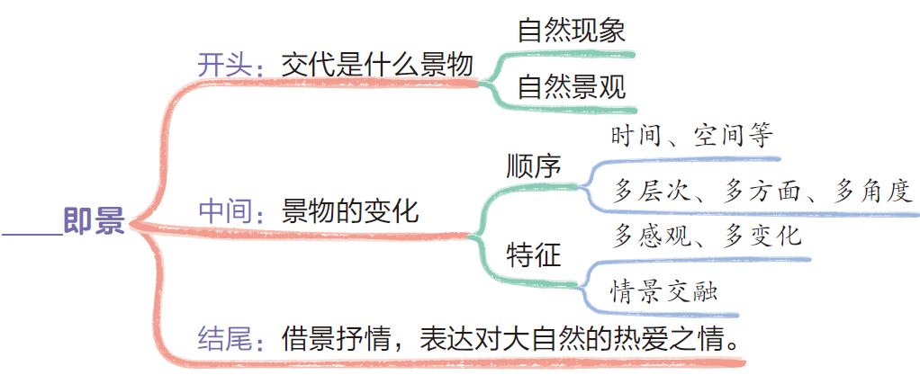
定好顺序，确定先写什么，再写什么，最后写什么。本次习作可以先交代要写什么景，然后按一定的顺序写出景的变化，最后再借景抒情。

Slide 20
技法点拨
1.立足观察。
观察必须确定好立足点。立足点可以是固定的（空间方位），定点环顾；也可以是变换的，边走边看（移步换景），但必须层次清楚。

Slide 21
2.抓住特征。
在写作的过程中，要有取舍，注意抓住最有代表的景物的特点,从形态、色彩、声音等多个方面进行描写，恰当地使用修辞方法，使文章更加生动形象。

Slide 22
3. 按顺序写。
写作之前，我们要想一想准备写哪些景物，这些景物有什么奇特的地方，打算分几个方面写，先写什么，后写什么，这样才能做到有条理地描写景物。

Slide 23
4.要融入自己的感情。
人物观赏景物总是带有某种感情的，描写时也应该将这种感情一起表达出来，做到寓情于景、情景交融。

Slide 24
5.要动静结合。
静态描写，要描绘出景物的外形、色彩和神韵；动态描写，要对景物的变化、声响等进行细致的描绘，达到传神、生动、鲜活的效果。在写景的时候，要把静态描写和动态描写有机结合，使景物既有静态的美，又有动态的美。

Slide 25
6.展开想象。
想象是神奇的“鲜活剂”。景物大都是静止不动的，如果只是把它们的样子描绘出来，就会显得干巴巴的，空洞无物；如果给它们撒上“鲜活剂”，景物就会立刻呈现出生命的活力。除了运用比喻，还可以运用拟人、夸张、排比等修辞方法，使景物描写更加细致、生动、引人入胜，给人以美的享受。

Slide 26
7.读后修改。
写完后自己多读几遍，重点检查是否写出了景物的变化，对不满意的地方进行修改，直到满意为止。

Slide 27


佳作引路
佳作在线：
雨中即景
运用比喻的修辞手法从视觉和听觉上写出了雨细密而轻柔的特点。
（1）早上一起床，来到窗边，一缕凉风迎面而来，让原本睡眼蒙眬的我顿时清醒。望一望窗外蒙蒙的细雨，闻一闻室外飘来的阵阵花草的芬芳，使我神清气爽。我背上大书包，撑把小花伞，走出门去。
（2）看！雨丝如牛毛，像银针，斜斜地落到地面上。有节奏地“滴答”着，像是一位音乐家在演奏轻音乐。 道路两旁的树木都挺直了腰板，贪婪地吮吸着这甘甜的雨水。

Slide 28




运用比喻、夸张的修辞手法，把在大雨中的所见所闻写了出来，突出了雨密、急和大的特点，把下雨的过程写活了，令人浮想联翩。
（3）刚走上天桥，雨点骤然变大了，“噼里啪啦”如子弹般猛打在雨伞上，水花四溅。行人急急匆匆，我跟上疾走几步。雨水如注，像瓢泼似的，又密又急。不一会儿，天桥台阶水流汩汩，恰似小小瀑布。雨声、脚步声与桥下的汽笛声交织在一起，仿佛一首交响乐。
（4）跑到学校，走进教室，一把把花伞依偎在桶里，像是一朵朵含苞待放的花骨朵儿；一滴滴水珠，如清晨的露珠，晶莹剔透，让人赏心悦目。
第3、4自然段运用动静结合的方法，从形态和声音两个方面对雨景的动态美进行描写，从形态方面对教室里花伞的静态美进行描写，点出了雨天无论是室外还是室内都非常美丽。

Slide 29
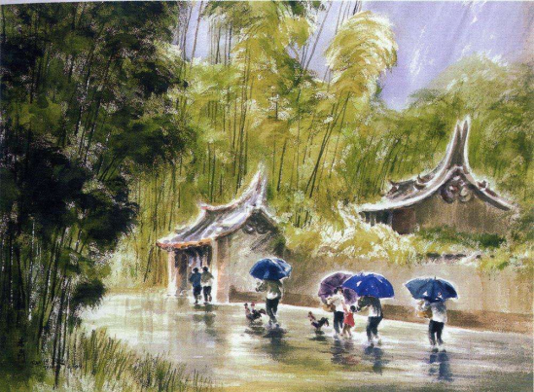
（5）雨一直下，中午我撑着小花伞去食堂吃午饭，从坡上流下来的雨水汇成了一条晶莹的玉带，缠绕在我脚边。滴落的雨珠好似一个个小精灵，活泼好动，吻着我的脚背，跳上我的裤脚，黏着我的腿。哈哈，我要带着雨精灵去吃饭，去上课，去奔向前方。收起雨伞，仰面，看着小雨珠从天空落下，敲击面颊，慢慢散开、流淌、浸润。摸一把脸，柔柔的，滑滑的，超级清爽。远望，操场上落叶纷飞，相聚相拥，给校园铺上了一条金黄色的地毯。近看，水池中泡沫聚散，宛如串串透明的珍珠。一路上坑

Slide 30




第5自然段运用比喻、排比等修辞手法，写出了雨的调皮可爱，雨中校园的美丽和同学们雨中玩耍的欢乐。
坑洼洼，同桌 “羊角辫”飞奔而过，泥浆四溅，校服变成“迷彩服”，快活！几个同学变成“大花猫”“斑点狗”，打闹着，嬉戏着，笑声不断。
（6）放学回家，天已渐暗，雨已渐小，被雨水冲刷了一天的城市早已疲惫不堪，悄悄地入睡了。雨，不肯罢休， “淅淅、淅淅”，沿着芳馨的巷道，迈着轻盈的步伐，哼着欢快的调子，踏进了城市的梦乡。
以拟人句结束，既写出了雨还在淅淅沥沥地下着，又写出了雨给城市带来的静谧，表达了作者对雨的喜爱之情。

Slide 31
总评：
作者在仔细观察的基础上展开合理的想象，恰当运用比喻、拟人、排比等修辞手法，从视觉、听觉等方面写出了雨的特点，给人以美的享受。

Slide 32








荣德基
荣德基
荣德基
Thank you!
荣德基
荣德基

Slide 33


